Slide 1



Slide 2






تعيين تلميذ(ة) للإجابة
توجيهات و شرح التعليمات
عرض فيديو
المرور بين الصفوف للمساعدة و تصحيح الإنجازات
عمل في ثنائيات
نهاية الشريط، المرور إلى الشريحة الموالية.

Slide 3

تنظيم حصص الأسبوع الثالث
اليوم 4 -
اليوم 1 -
نشاط اعتيادي
ورشة الكتابة: إملاء
ورشة الكتابة : إنتاج كتابي – الحصة1
نشاط اعتيادي
المعجم
الاستماع
اليوم 5 -
اليوم2 -
نشاط اعتيادي
قراءة : ما بعد القراءة : تقويم المقروء
ورشة الكتابة : إنتاج كتابي الحصة 2
نشاط اعتيادي
قراءة : ما قبل القراءة: التوقع والتحقق
قراءة : أثناء القراءة – الفهم
اليوم 6 -
اليوم 3 -
نشاط اعتيادي
مراجعة توليف (شكل وفهم)
القراءة الاثرائية : الحصة 3
1نشاط اعتيادي
قراءة : أثناء القراءة
ورشة الكتابة: الصرف والتحويل .
Révision
Lecture offerte

Slide 4





هيكلة حصة اليوم
- 01 افتتاح الحصة
ترحيب
تدبير السلوك
نشاط اعتيادي - طلاقة
- 02المعجم
الكلمات الجامعة .
- 03التحدث
حينما يتكلم الصمت: فهم المسموع

Slide 5

عند نهاية الحصة
على الأقل 80% من المتعلمين سيكونون قادرين على:
قراءة فقرة دون أخطاء؛
توظيف إستراتيجية الكلمات الجامعة لإغناء رصيدي المعجمي؛
فهم النص المسمع" حينما يتكلم الصمت" وإعادة إنتاج مضامينه.

Slide 6

افتتاح الحصة
افتتاح الحصة
ترحيب
تدبير السلوك
نشاط اعتيادي : الطلاقة

Slide 7

مرحبا بكم ، سنبدأ حصة اللغة العربية.
اختــتام الحــصة
الاستمـــاع والتحـــدث
المعــــــــــجم
افتتاح الحصة

Slide 8





قبل أن نبدأ حصة اليوم سأذكركم بشروط الحصول على نجمة السلوك الجيد.
في كل حصة سيفوز ثلاثة منكم بالنجمة
اختــتام الحــصة
الاستمـــاع والتحـــدث
المعــــــــــجم
افتتاح الحصة

Slide 9


ضعوا اللوحة والكراسة في القمطر
اختــتام الحــصة
الاستمـــاع والتحـــدث
المعــــــــــجم
افتتاح الحصة

Slide 10
ستتدربون في هذه الحصة على قراءة فقرة بدقة وسرعة تتضمن كلمات دون شكل. من يقرأ؟
اختــتام الحــصة
الاستمـــاع والتحـــدث
المعــــــــــجم
افتتاح الحصة
يُعَدُّ مَهْرَجانُ "تيميتارْ" مِنْ أَشْهَرِ ﭐلْمَهْرَجاناتِ ﭐلموسيقية في ﭐلمغرب، وَيُقامُ كُلَّ صَيْفٍ في مدينة أكادير.
تيميتارْ كَلِمَةٌ أَمازيغِيَّةٌ تَعْني "ﭐلْعَلاماتِ"، وَهِيَ تُعَبِّرُ عَنْ رسالة ﭐلمهرجان في نَشْرِ ﭐلْمَحَبَّةِ وﭐلسلام.
أثْناءَ ﭐلمهرجان يجتمع ﭐلفنّانون مِنْ مُخْتَلِفِ أَنْحاءِ ﭐلعالَمِ لِلِاحْتِفالِ بِـﭐلْموسيقى ﭐلْأَمازيغِيَّةِ وَﭐلْعالَمِيَّةِ. يَحْضُرُهُ آلافُ ﭐلزُّوّارِ من ﭐلمغرب وَخارِجِهِ ِ.
يَهْدِفُ هَذا ﭐلْحَدَثُ إِلى إِبْرازِ ﭐلثَّقافَةِ ﭐلْأَمازيغِيَّةِ وَتَعْزيزِ قِيَمِ ﭐلتَّعايُشِ وَﭐلِانْفِتاحِ.

Slide 11

الآن سنمر لتحدي الطلاقة. سأسحب 5 بطاقات تحمل أسماء 5 متعلمين. سأنادي على المتعلم الأول ليقرأ النص بطلاقة.
اختــتام الحــصة
الاستمـــاع والتحـــدث
المعــــــــــجم
افتتاح الحصة

Slide 12

أنادي على التلميذ الأول: ..................................
اختــتام الحــصة
الاستمـــاع والتحـــدث
المعــــــــــجم
افتتاح الحصة
يُعَدُّ مَهْرَجانُ "تيميتارْ" مِنْ أَشْهَرِ ﭐلْمَهْرَجاناتِ ﭐلموسيقية في ﭐلمغرب، وَيُقامُ كُلَّ صَيْفٍ في مدينة أكادير.
تيميتارْ كَلِمَةٌ أَمازيغِيَّةٌ تَعْني "ﭐلْعَلاماتِ"، وَهِيَ تُعَبِّرُ عَنْ رسالة ﭐلمهرجان في نَشْرِ ﭐلْمَحَبَّةِ وﭐلسلام.
أثْناءَ ﭐلمهرجان يجتمع ﭐلفنّانون مِنْ مُخْتَلِفِ أَنْحاءِ ﭐلعالَمِ لِلِاحْتِفالِ بِـﭐلْموسيقى ﭐلْأَمازيغِيَّةِ وَﭐلْعالَمِيَّةِ. يَحْضُرُهُ آلافُ ﭐلزُّوّارِ من ﭐلمغرب وَخارِجِهِ ِ.
يَهْدِفُ هَذا ﭐلْحَدَثُ إِلى إِبْرازِ ﭐلثَّقافَةِ ﭐلْأَمازيغِيَّةِ وَتَعْزيزِ قِيَمِ ﭐلتَّعايُشِ وَﭐلِانْفِتاحِ.

Slide 13
الفائزون بنجمة الطلاقة هم ...........................................................................
اختــتام الحــصة
الاستمـــاع والتحـــدث
المعــــــــــجم
افتتاح الحصة

Slide 14
المعجم
المعجم : إستراتيجية المفردات
إستراتيجية الكلمات الجامعة.

Slide 15
خلال هذه الحصة سنتعرف على استراتيجية الكلمات الجامعة وطريقة توظيفها.
اختــتام الحــصة
الاستمـــاع والتحـــدث
المعــــــــــجم
افتتاح الحصة
اَلْكَلِماتُ ﭐلْجامِعَةُ

Slide 16

انتبهوا لشريط الفيديو.
اختــتام الحــصة
الاستمـــاع والتحـــدث
المعــــــــــجم
افتتاح الحصة

Slide 17

لنتذكر. ما المقصود بالكلمة الجامعة؟ ما وظيفتها؟ كيف نستعملها؟
اختــتام الحــصة
الاستمـــاع والتحـــدث
المعــــــــــجم
افتتاح الحصة
اَلْكَلِماتُ ٱلْجامِعَةُ

Slide 18
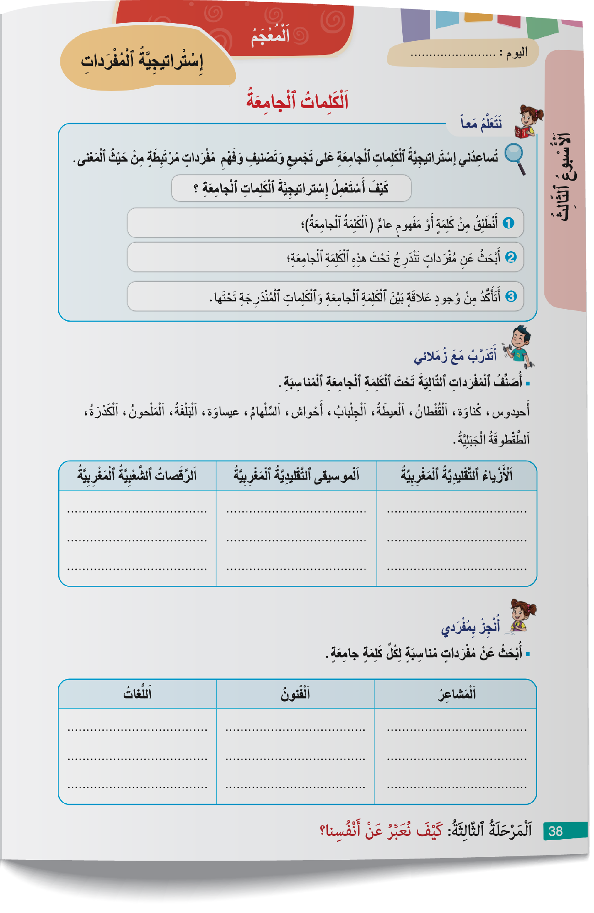
خذوا الصفحة 38 من كراساتكم.
اختــتام الحــصة
الاستمـــاع والتحـــدث
المعــــــــــجم
افتتاح الحصة

Slide 19
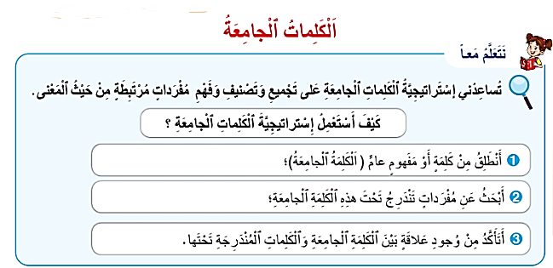
من يقرأ؟
اختــتام الحــصة
الاستمـــاع والتحـــدث
المعــــــــــجم
افتتاح الحصة

Slide 20
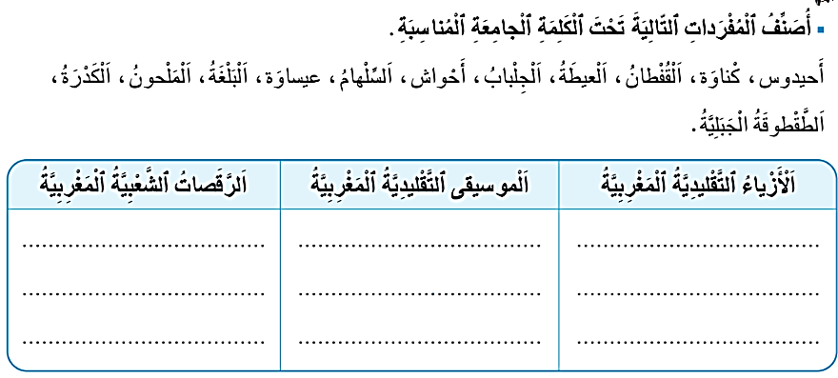
في ثنائيات أنجزوا النشاط التالي. معكم 7 دقائق للإنجاز
اختــتام الحــصة
الاستمـــاع والتحـــدث
المعــــــــــجم
افتتاح الحصة

Slide 21
سأمر بين الصفوف لمساعدتكم
اختــتام الحــصة
الاستمـــاع والتحـــدث
المعــــــــــجم
افتتاح الحصة

Slide 22
نصحح. من يقرأ جوابه؟ هل أنتم متفقون؟
اختــتام الحــصة
الاستمـــاع والتحـــدث
المعــــــــــجم
افتتاح الحصة

Slide 23
صححوا.
اختــتام الحــصة
الاستمـــاع والتحـــدث
المعــــــــــجم
افتتاح الحصة
أحيدوس - أَحْواش
عيساوَة - اَلْكَدْرَةُ
كْناوَة - اَلْعيطَةُ – اَلْمَلْحونُ – اَلطَّقْطوقَةُ الْجَبَلِيَّةُ.
اَلْقُفْطانُ- اَلْجِلْبابُ – اَلسِّلْهامُ – اَلْبَلْغَةُ - الْجَبَلِيَّةُ.

Slide 24
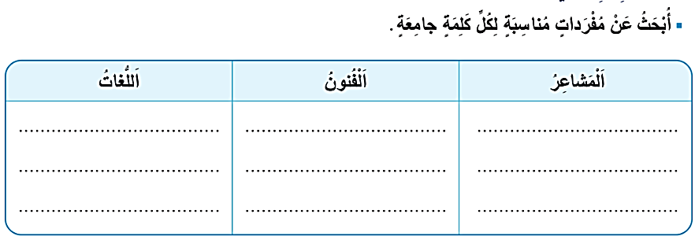
الان خذوا دفاتر القسم . أنجزوا النشاط التالي بعد كتابة التاريخ و عنوان الدرس. عمل فردي.
اختــتام الحــصة
الاستمـــاع والتحـــدث
المعــــــــــجم
افتتاح الحصة

Slide 25
معكم 10 دقائق للإنجاز. سأمر بين الصفوف لمساعدتكم
اختــتام الحــصة
الاستمـــاع والتحـــدث
المعــــــــــجم
افتتاح الحصة

Slide 26
نصحح؟ من يقرأ جوابه؟ هل أنتم متفقون؟
اختــتام الحــصة
الاستمـــاع والتحـــدث
المعــــــــــجم
افتتاح الحصة

Slide 27
إليكم الجواب التالي. صححوا.
اختــتام الحــصة
الاستمـــاع والتحـــدث
المعــــــــــجم
افتتاح الحصة
اَلْعَرَبِيّةُ – اَلْأمازيغِيَّةُ – اَلْفَرَنْسِيَّةُ – الإنْجْليزِيَّةُ – اَلْإسْبانِيَّةُ – اَلصّينِيَّةُ ...
اَلْموسيقى – اَلْمَسْرَحُ – اَلرَّسْمُ – اَلنَّحْتُ – اَلرَّقْصُ اَلسّينِما – اَلخَطُّ ...
اَلْفَرَحُ – اَلْحُزْنُ – اَلْخَوفُ – اَلْقَلَقُ – اَلسّعادةُ – اَلتَّعَبُ – اَلْحَماسُ ...

Slide 28
الاستماع والتحدث
الاستماع و التحدث
حينما يتكلم الصمت : فهم المسموع

Slide 29
ستستمعون لنص بعنوان حينما يتكلم الصمت. هل فعلا يتكلم الصمت؟ كيف ذلك؟
اختــتام الحــصة
الاستمـــاع والتحـــدث
المعــــــــــجم
افتتاح الحصة
حينَما يَتَكَلَّمُ ﭐلصَّمْتُ.

Slide 30
قبل الاستماع للنص سنتعرف مفرداتٍ ستفيدنا في فهم النص.
اختــتام الحــصة
الاستمـــاع والتحـــدث
المعــــــــــجم
افتتاح الحصة
اَلْإيقاعاتُ ﭐلْموسيقِيَّةُ
اَلتَّمْثيلُ ﭐلْإيحائِيُّ
لُغَةُ ﭐلْإِشارَةِ

Slide 31
ستختارون البطاقة الصحيحة للتعريف. التعريف الأول ما البطاقة المناسبة له؟
اختــتام الحــصة
الاستمـــاع والتحـــدث
المعــــــــــجم
افتتاح الحصة
نَوْعٌ مِنَ ﭐلتَّمْثيلِ ﭐلصّامِتِ يَسْتَخْدِمُ أَثْناءَهُ ﭐلْمُمَثِّلُ حَركاتِ جِسْمِهِ وَتَعابيرَ وَجْهِهِ فَقَطْ، دونَ كَلامٍ.
؟
اَلْإيقاعاتُ ﭐلْموسيقِيَّةُ
اَلتَّمْثيلُ ﭐلْإيحائِيُّ
لُغَةُ ﭐلْإِشارَةِ

Slide 32
من يقرأ؟
اختــتام الحــصة
الاستمـــاع والتحـــدث
المعــــــــــجم
افتتاح الحصة
نَوْعٌ مِنَ ﭐلتَّمْثيلِ ﭐلصّامِتِ يَسْتَخْدِمُ أَثْناءَهُ ﭐلْمُمَثِّلُ حَركاتِ جِسْمِهِ وَتَعابيرَ وَجْهِهِ فَقَطْ، دونَ كَلامٍ.
اَلْإيقاعاتُ ﭐلْموسيقِيَّةُ
اَلتَّمْثيلُ ﭐلْإيحائِيُّ
لُغَةُ ﭐلْإِشارَةِ

Slide 33
ستختارون البطاقة الصحيحة للتعريف. التعريف الثاني ما البطاقة المناسبة له؟
اختــتام الحــصة
الاستمـــاع والتحـــدث
المعــــــــــجم
افتتاح الحصة
اَلنَّمَطُ ﭐلْمُنْتَظِمُ لِلْأَصْواتِ وَﭐلنَّغَماتِ.
؟
اَلْإيقاعاتُ ﭐلْموسيقِيَّةُ
اَلتَّمْثيلُ ﭐلْإيحائِيُّ
لُغَةُ ﭐلْإِشارَةِ

Slide 34
من يقرا؟
اختــتام الحــصة
الاستمـــاع والتحـــدث
المعــــــــــجم
افتتاح الحصة
اَلنَّمَطُ ﭐلْمُنْتَظِمُ لِلْأَصْواتِ وَﭐلنَّغَماتِ.
اَلْإيقاعاتُ ﭐلْموسيقِيَّةُ
اَلتَّمْثيلُ ﭐلْإيحائِيُّ
لُغَةُ ﭐلْإِشارَةِ

Slide 35
ستختارون البطاقة الصحيحة للتعريف. التعريف الثالث ما البطاقة المناسبة له؟
اختــتام الحــصة
الاستمـــاع والتحـــدث
المعــــــــــجم
افتتاح الحصة
طَريقَةٌ لِلتَّواصُلِ يَسْتَخْدِمُها ﭐلْأَشْخاصُ ﭐلَّذينَ لا يَسْتَطيعونَ ﭐلسَّمْعَ أَوِ ﭐلنُّطْقَ.
؟
اَلْإيقاعاتُ ﭐلْموسيقِيَّةُ
اَلتَّمْثيلُ ﭐلْإيحائِيُّ
لُغَةُ ﭐلْإِشارَةِ

Slide 36
من يقرأ؟
اختــتام الحــصة
الاستمـــاع والتحـــدث
المعــــــــــجم
افتتاح الحصة
طَريقَةٌ لِلتَّواصُلِ يَسْتَخْدِمُها ﭐلْأَشْخاصُ ﭐلَّذينَ لا يَسْتَطيعونَ ﭐلسَّمْعَ أَوِ ﭐلنُّطْقَ.
اَلْإيقاعاتُ ﭐلْموسيقِيَّةُ
اَلتَّمْثيلُ ﭐلْإيحائِيُّ
لُغَةُ ﭐلْإِشارَةِ

Slide 37

لاحظوا العنوان والصور. في نظركم كيف يمكن للإنسان أن يعبر عن مشاعره؟
اختــتام الحــصة
الاستمـــاع والتحـــدث
المعــــــــــجم
افتتاح الحصة
حينَما يَتَكَلَّمُ ﭐلصَّمْتُ.

Slide 38
سأسجل توقعاتكم على السبورة لكي نتحقق منها بعد الاستماع للنص. (3 توقعات)
اختــتام الحــصة
الاستمـــاع والتحـــدث
المعــــــــــجم
افتتاح الحصة
حينَما يَتَكَلَّمُ ﭐلصَّمْتُ.

Slide 39
استمعوا جيدا لتتحققوا من توقعاتكم.
اختــتام الحــصة
الاستمـــاع والتحـــدث
المعــــــــــجم
افتتاح الحصة
حينَما يَتَكَلَّمُ ﭐلصَّمْتُ.

Slide 40


عرض فيديو حينما يتكلم الصمت.
اختــتام الحــصة
الاستمـــاع والتحـــدث
المعــــــــــجم
نشاط اعتيادي

Slide 41
ما المجموعة التي توقعت ما جاء في النص؟ أين ورد ذلك؟ في البداية، الوسط، النهاية؟
اختــتام الحــصة
الاستمـــاع والتحـــدث
المعــــــــــجم
افتتاح الحصة
حينَما يَتَكَلَّمُ ﭐلصَّمْتُ.

Slide 42

سنعيد الاستماع للنص. انتبهوا جيدا لتتمكنوا من الإجابة عن بعض الأسئلة.
ارفعوا أيديكم إذا سمعتم الكلمات التي درسناها.
اختــتام الحــصة
الاستمـــاع والتحـــدث
المعــــــــــجم
نشاط اعتيادي

Slide 43
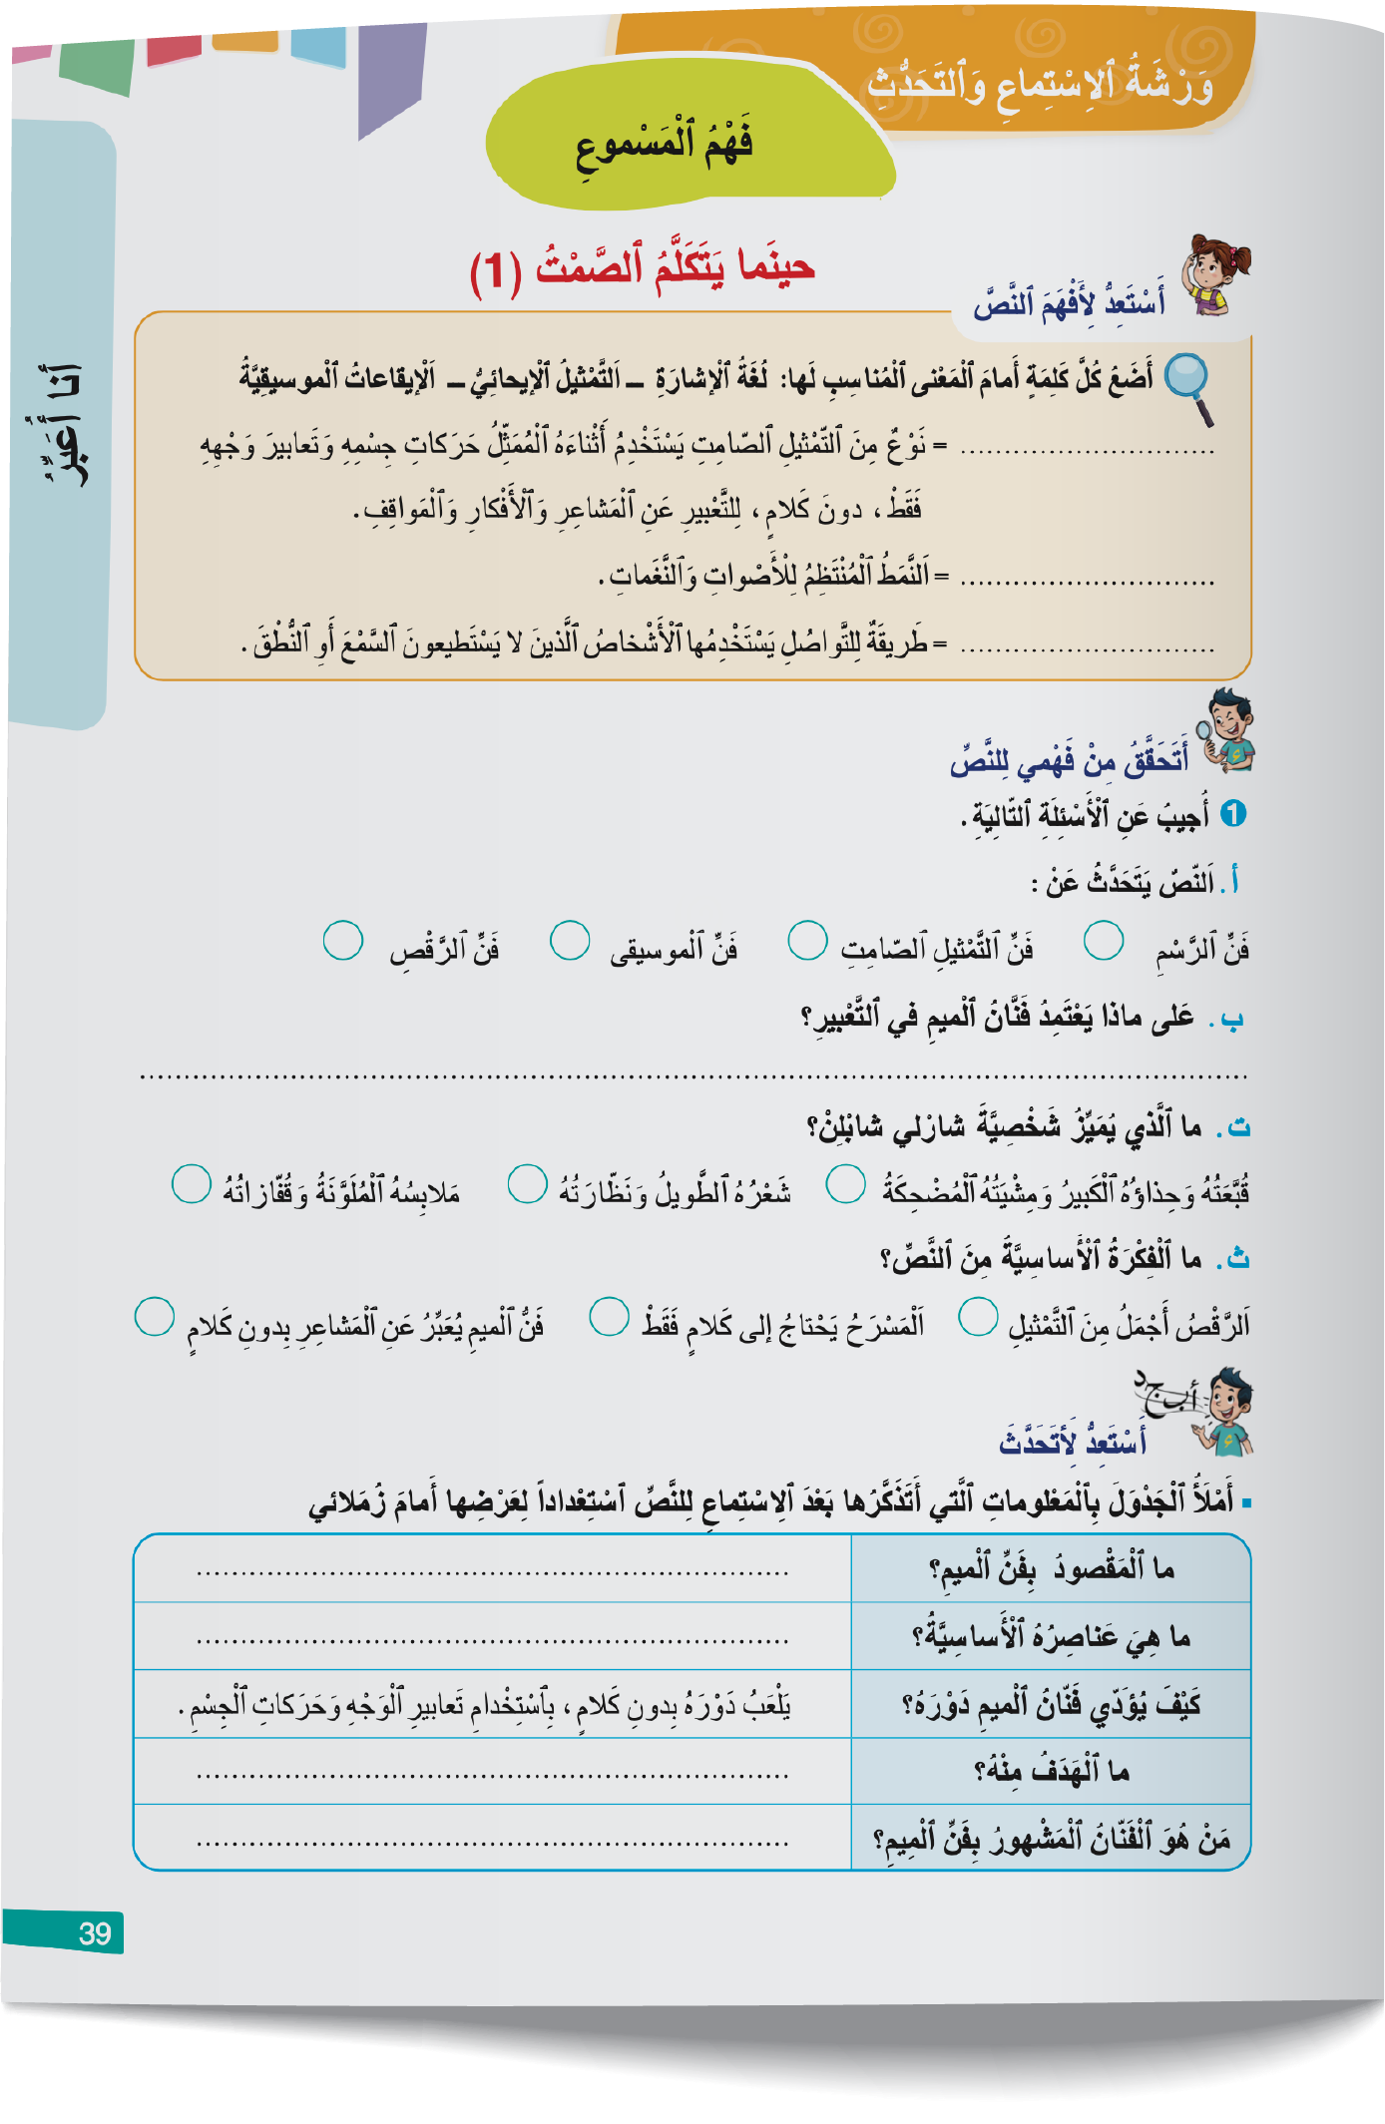
خذوا الصفحة 39 من كراساتكم.
اختــتام الحــصة
الاستمـــاع والتحـــدث
المعــــــــــجم
افتتاح الحصة

Slide 44
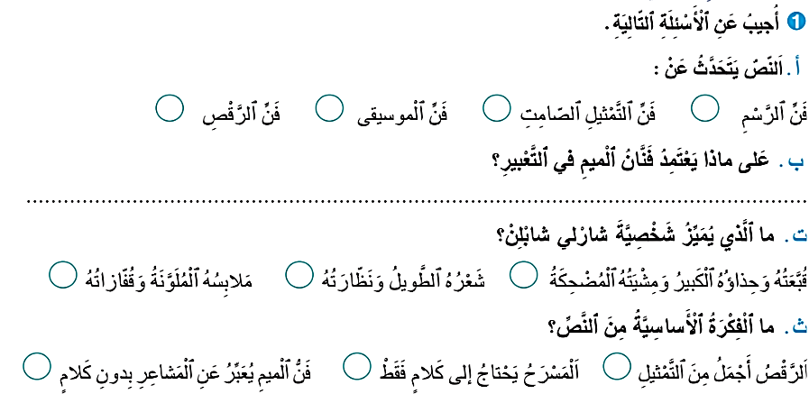
سننجز الأنشطة التالية على كراساتكم. عمل ثنائي
اختــتام الحــصة
الاستمـــاع والتحـــدث
المعــــــــــجم
افتتاح الحصة

Slide 45
معكم 5 دقائق للإنجاز. سأمر بين الصفوف لمساعدتكم.
اختــتام الحــصة
الاستمـــاع والتحـــدث
المعــــــــــجم
افتتاح الحصة

Slide 46
من يقرأ جوابه؟ هل أنتم متفقون؟
اختــتام الحــصة
الاستمـــاع والتحـــدث
المعــــــــــجم
افتتاح الحصة

Slide 47
سجلوا الإجابة على كراساتكم.
اختــتام الحــصة
الاستمـــاع والتحـــدث
المعــــــــــجم
افتتاح الحصة
x
يَعْتَمِدُ فَنّانُ ﭐلْميمِ في ﭐلتَّعْبيرِ عَلى ﭐلْحَرَكَةِ وَ ﭐلْإِشارَةِ وَتَعابيرِ ﭐلْوَجْهِ.
x
x

Slide 48

اختتام الحصة
4
04 - اختتام الحصة
ماذا تعلمتم اليوم ؟
واجباتكم المنزلية

Slide 49

من يذكرنا بمراحل توظيف استراتيجية الكلمات الجامعة.
اختــتام الحــصة
الاستمـــاع والتحـــدث
المعــــــــــجم
افتتاح الحصة

Slide 50
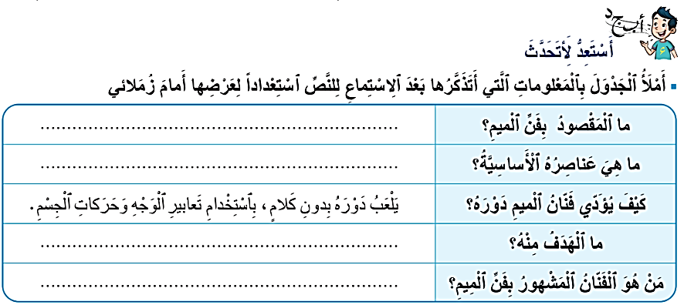
سجلوا الواجب المنزلي
اختــتام الحــصة
الاستمـــاع والتحـــدث
المعــــــــــجم
افتتاح الحصة

Slide 51
الفائزون بنجمة السلوك الجيد هم : ............................................
اختــتام الحــصة
الاستمـــاع والتحـــدث
المعــــــــــجم
افتتاح الحصة

Slide 52


إلى اللقاء في الحصة المقبلة
اختــتام الحــصة
الاستمـــاع والتحـــدث
المعــــــــــجم
افتتاح الحصة

Slide 53

بناء على إنجازات المتعلمين خلال الممارسة المستقلة
ما تقديرك لنسبة التحكم في هدف الدرس؟
تسجل النسبة على صفحة اليوم من مذكرة الأستاذ.

Slide 54
حينَما يَتَكَلَّمُ الصًّمْتُ
تَتَّسِمُ الْفُنونُ بِاخْتِلافِ أَلْوانِها، بِمُواكَبَتِها الْمُسْتَمِرَّةِ لِلتَّطَوُّراتِ الَّتي تَشْهَدُها الْمُجْتَمَعاتُ الْإِنْسانِيَّة. وَقَدْ نَشَأَ فَنُّ الْميمِ، أَوْ ما يُعْرَفُ بِالتًّمْثيلِ الصّامِتِ مُنْذ زَمَنٍ بَعيد، وَعْيًا مِنَ الْإِنْسانِ بِالدَّوْرِ الْفَعّالِ الَّذي يَلْعَبُهُ الْجَسَدُ في إيصالِ الرَّسائِلِ إِلى جانِبِ اللُّغَةِ الْمَنْطوقَة. فَلا أَحَدَ يُنْكِرُ أَنَّ لُغَةَ الْإِشارَةِ تَتَبَوَّأُ صَدارَةَ اللُّغاتِ الْعالَمِيَّة. وَلَطالَما اعْتُبِرَتْ الْحَرَكاتُ الْإيمائِيَّة، وَطُقوسُ الرَّقْصِ الْقَديمَة، تَجْسيدًا لِلْمَشاعِرِ الْإِنْسانِيَّة، وَالْمُعْتَقَداتِ الرّوحِيَّةِ لَدى مُخْتَلَفِ الشُّعوب.
وَيَرْتَكِزُ فَنُّ الْميمِ، أَوِ التَّمْثيلُ الْإيحائِيُّ عَلى عُنْصُرَيْ الْحَرَكَةِ وَالْإِشارَةِ. وَهُوَ فَنٌّ تَمْثيلِيٌّ احْتِرافِيٌّ مِثْلُهُ مِثْلَ باقي الْفُنونِ الْأَدائِيَّة الَّتي تَخْضَعُ لِضَوابِطَ مُحَدَّدَة. وَيُؤَدّى مِنْ قِبَلِ فَنّانٍ واحِدٍ أَوْ أَكْثَر، بِغَرَضِ التَّعْبيرِ عَنِ الْأَفْكارِ وَالْمَشاعِرِ وَالْآراء عَنْ طَريقِ الْحَرَكَةِ الْإيحائِيَّةِ لِلْجِسْمِ فَقَطْ. وَيَنْطَلِقُ فَنُّ الْميمِ مِنْ فِكْرَةٍ مُعَيَّنَة، يَتِمُّ تَقْديمُها عَبْرَ التَّشْخيصِ الْحَرَكِيِّ اعْتِمادًا عَلى الْعَناصِرِ الدّرامِيَّةِ الْمَعْروفَة، مِنْ مُقَدِّمَةٍ وَعُقْدَةٍ وَنِهايَة. وَقَدْ تُسْتَخْدَمُ الْإيقاعاتُ الْموسيقِيَّةُ كَعُنْصُرٍ فَنِّيٍّ مُساعِد، لِإِضْفاءِ مَزيدٍ مِنَ الْمُتْعَةِ عَلى أَداءِ الْمُمَثِّلين.
وَيُعَدُّ "شارْلي شابْلَنْ" أَحَدَ أَبْرَزِ رُوّادِ التَّمْثيلِ الصّامِتِ في الْعالَمِ. حَيْثُ اسْتَطاعَ هذا الْفَنّانُ الْاِسْتِثْنائِيُّ أَنْ يُرَسِّخَ في الْأَذْهانِ إِحْدى أَعْظَمَ الشَّخْصِيّاتِ الْكوميدِيَّةِ في التّاريخ. فَمَنْ مِنّا لَمْ تُضْحِكْهُ مَقالِبُ شارْلي شابْلَنِ الشَّهيرَة وَهُوَ يَتَقَمَّصُ دَوْرَ الْمُتَشَرِّدِ الظَّريفِ ذي الشّارِبِ الْمُضْحِك، بِقُبَّعَتِهِ وَحِذائِهِ الْكَبير، وَهُوَ يَمْشي تِلْكَ الْمِشْيَةِ الْمُثيرَة، مُحَرِّكًا عَصاهُ في مَرَح. وَقَدْ تَجَلَّتْ عَبْقَرِيَّةُ شابْلَنْ، في بَراعَةِ أَدائِهِ الصّامِت، الَّذي يَقْتَصِرُ عَلى تَعابيرِ الْوَجْه وَرَشاقَةِ الْحَرَكات.
وَرَغْمَ التَّطَوُّرِ الَّذي عَرَفَتْهُ الْأَشْكالُ الْفَنِّيَّةُ عَلى مَدى السَّنَوات، فَإِنَّ فَنَّ الْميمِ لا يَزالُ يَحْتَلُّ مَكانَتَهُ الْفَريدَةُ ضِمْنَ بَقِيَّةِ الْفُنون، لِما يَتَمَيَّزُ بِهِ مِنْ عُمْقٍ في التَّعْبيرِ وَالتَّواصُل، بَعيدًا عَنْ مُعيقاتِ اللُّغَةِ وَصَخَبِ الْكَلام.

